Slide 1
دانشکده فنی انقلاب اسلامی
بخش مهندسی مکانیک
گروه ساخت و تولید
درس:
جلسه اول
استاد:
یعقوب دادگراصل
سیستم های اندازه گیری دقیق

Slide 2
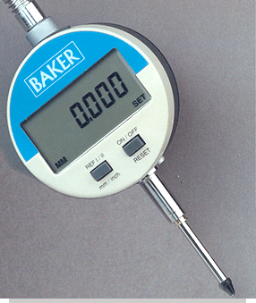
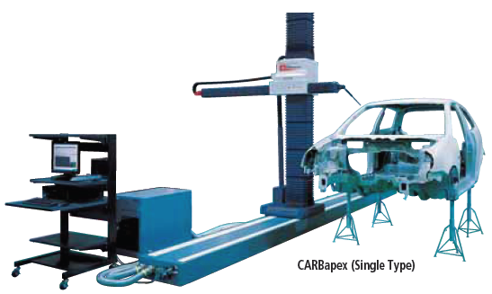
سیستمهای اندازه گیری دقیق

Slide 3
مهندسی = علم شناخت هندسه
خط
زاویه
هندسه متشکل است از :

Slide 4
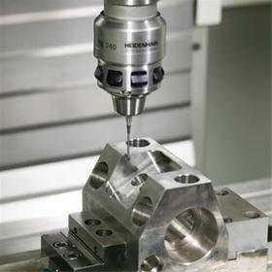
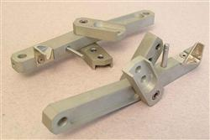
اهمیت اندازه گیری در صنایع:
قطعه سازی

Slide 5
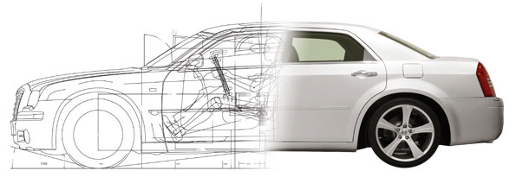
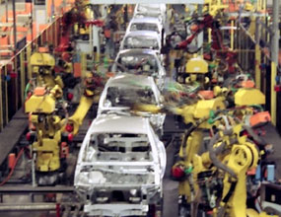
اندازه گیری در صنایع:
قطعه سازی
خودرو ساخت

Slide 6
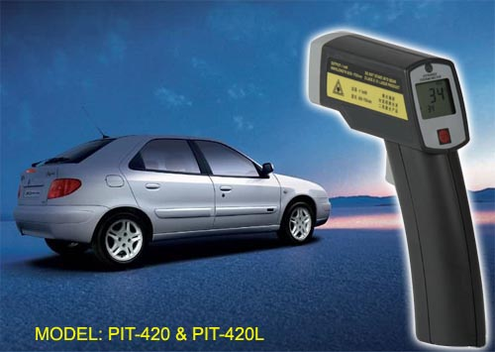
اندازه گیری در صنایع:
قطعه سازی
خودرو سیستمهای نظارتی

Slide 7
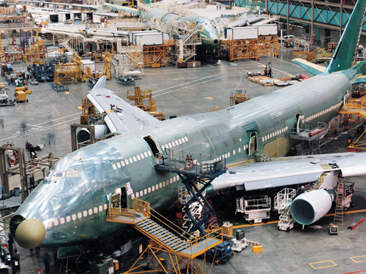
اندازه گیری در صنایع:
قطعه سازی
خودرو
هوافضا

Slide 8
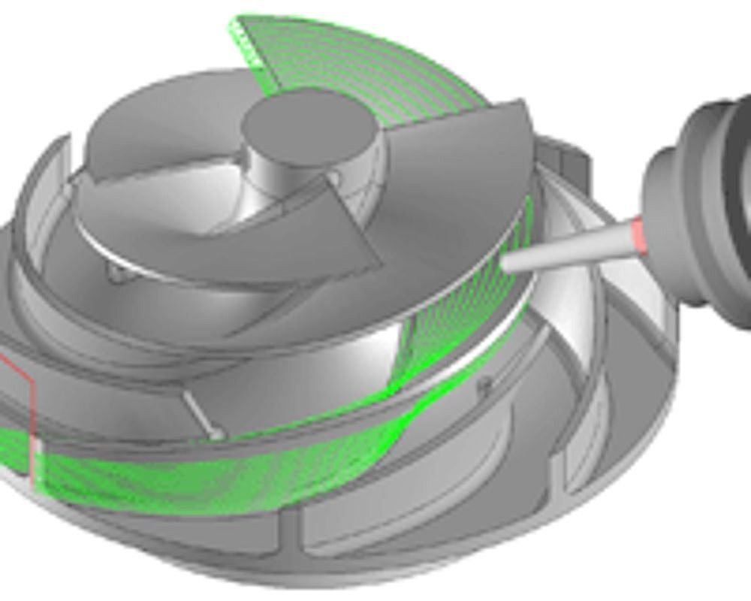
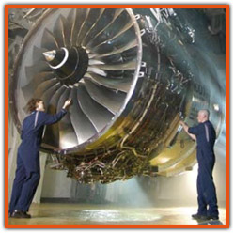
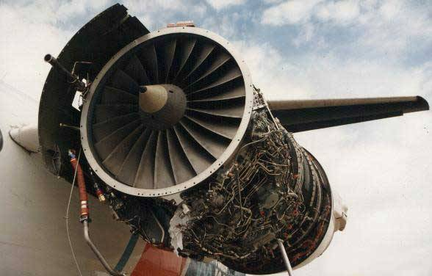
اندازه گیری در صنایع:
قطعه سازی
خودرو
هوافضا

Slide 9
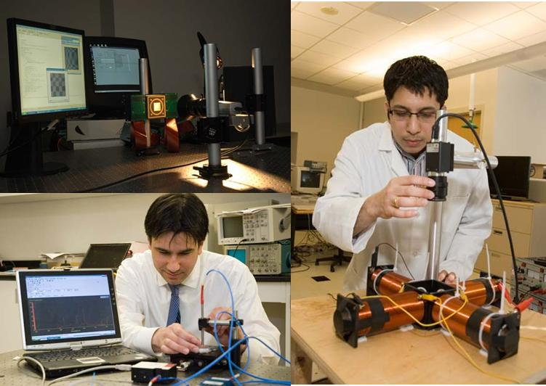
اندازه گیری در صنایع:
قطعه سازی
خودرو
هوافضا
آزمایشگاهها

Slide 10
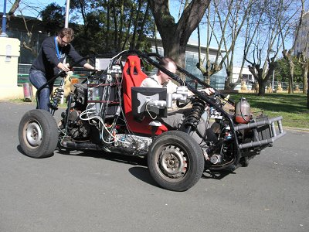
اندازه گیری در صنایع:
قطعه سازی
خودرو
هوافضا
آزمایشگاهها طراحی ایده های جدید

Slide 11
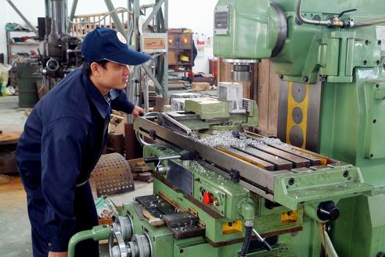
اندازه گیری در صنایع:
قطعه سازی
خودرو
هوافضا
آزمایشگاهها
کارگاهها

Slide 12
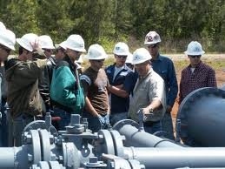
اندازه گیری در صنایع:
قطعه سازی
خودرو
هوافضا
آزمایشگاهها
کارگاهها
صنایع نفت و گاز

Slide 13
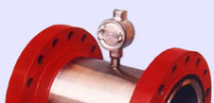
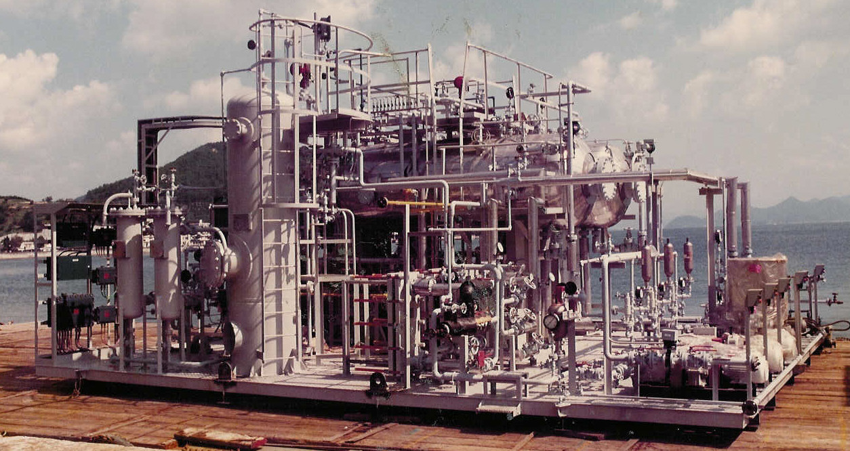
اندازه گیری در صنایع:
قطعه سازی
خودرو
هوافضا
آزمایشگاهها
کارگاهها
صنایع نفت و گاز

Slide 14
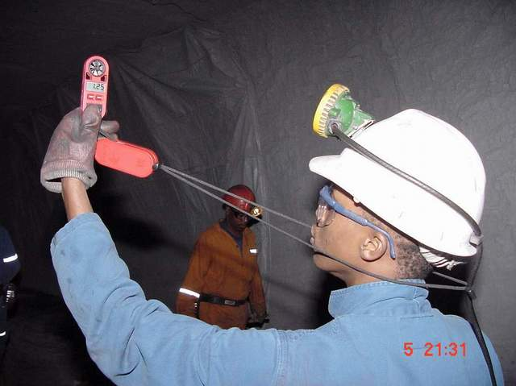
اندازه گیری در صنایع:
قطعه سازی
خودرو
هوافضا
آزمایشگاهها
کارگاهها
صنایع نفت و گاز
معادن

Slide 15
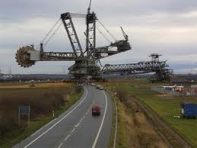
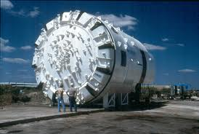
اندازه گیری در صنایع:
قطعه سازی
خودرو
هوافضا
آزمایشگاهها
کارگاهها
صنایع نفت و گاز
معادن تجهیزات حفاری

Slide 16
اندازه گیری در صنایع:
قطعه سازی
خودرو سازی
هوافضا
آزمایشگاهها
کارگاهها
صنایع نفت و گاز
معادن تجهیزات حفاری
...

Slide 17
عناوین سرفصل های درس
مفاهیم و تعاریف
Physical Quantity | Unit Name | Symbol
length | meter | m
mass | kilogram | kg
time | second | s
electric current | ampere | A
temperature | Kelvin | K
amount of substance | mole | mol
luminous intensity | candela | cd

Slide 18
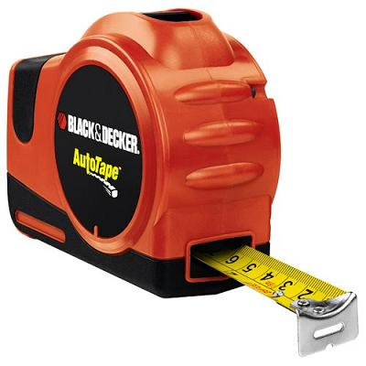
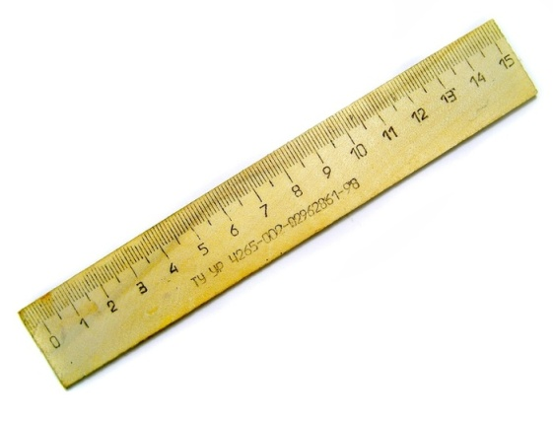
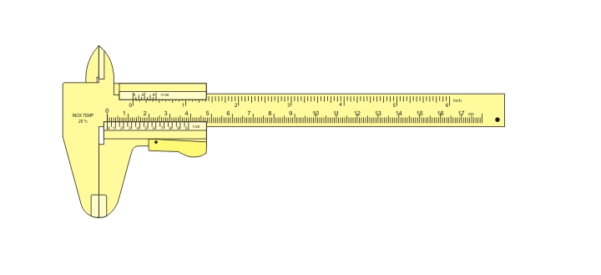
عناوین سرفصل های درس
مفاهیم و تعاریف
وسایل اندازه گیری طول

Slide 19
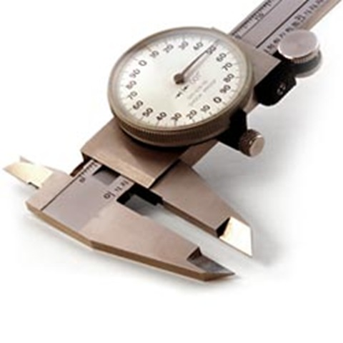
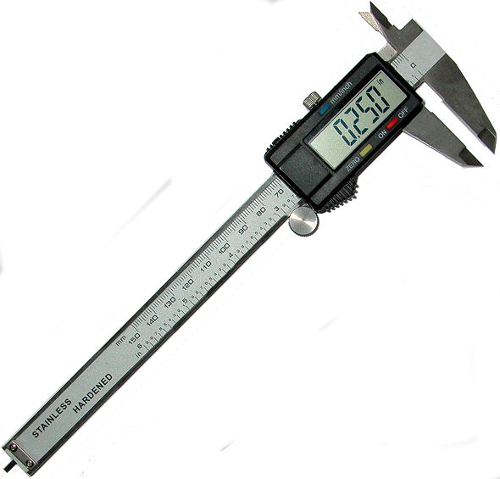
عناوین سرفصل های درس
مفاهیم و تعاریف
وسایل اندازه گیری طول

Slide 20
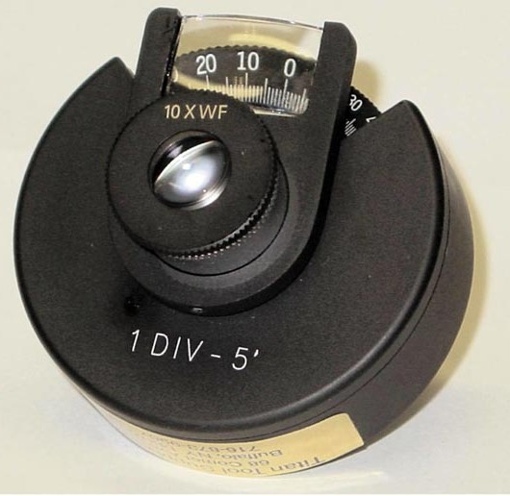
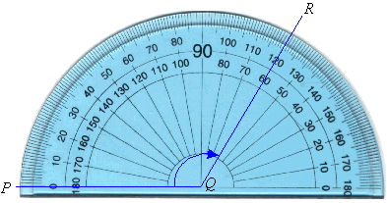
عناوین سرفصل های درس
مفاهیم و تعاریف
وسایل اندازه گیری طول
وسایل اندازه گیری زاویه

Slide 21
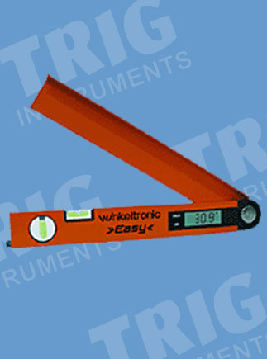
عناوین سرفصل های درس
مفاهیم و تعاریف
وسایل اندازه گیری طول
وسایل اندازه گیری زاویه

Slide 22
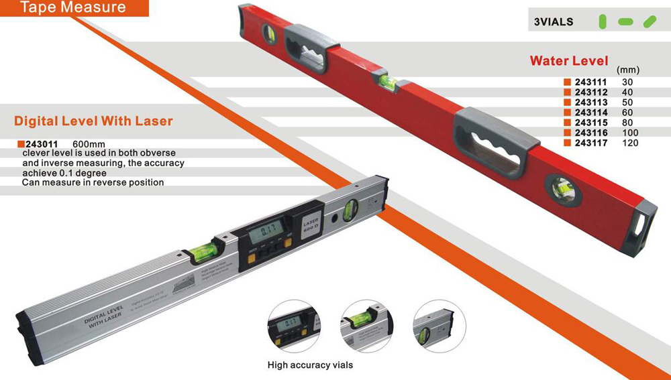
عناوین سرفصل های درس
مفاهیم و تعاریف
وسایل اندازه گیری طول
وسایل اندازه گیری زاویه
وسایل اندازه گیریهای ثابت

Slide 23
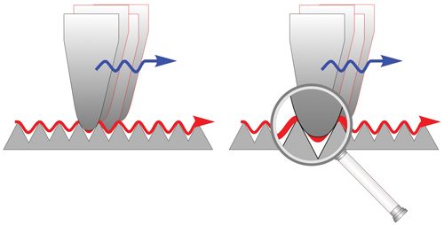
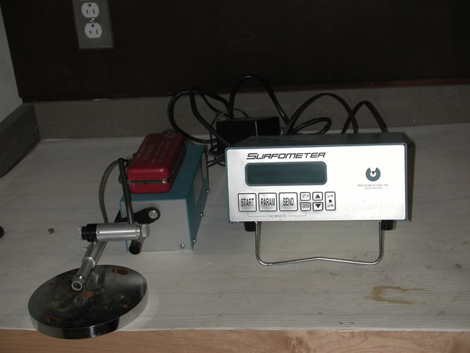
عناوین سرفصل های درس
مفاهیم و تعاریف
وسایل اندازه گیری طول
وسایل اندازه گیری زاویه
وسایل اندازه گیریهای ثابت
کیفیت سطوح

Slide 24
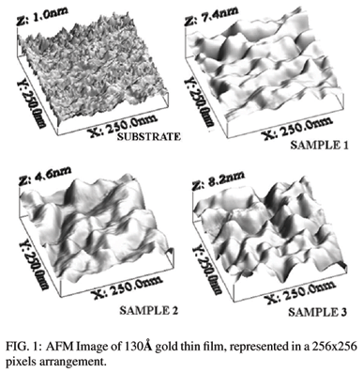
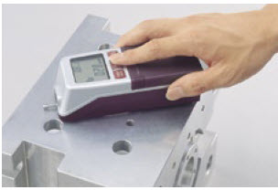
عناوین سرفصل های درس
مفاهیم و تعاریف
وسایل اندازه گیری طول
وسایل اندازه گیری زاویه
وسایل اندازه گیریهای ثابت
کیفیت سطوح

Slide 25
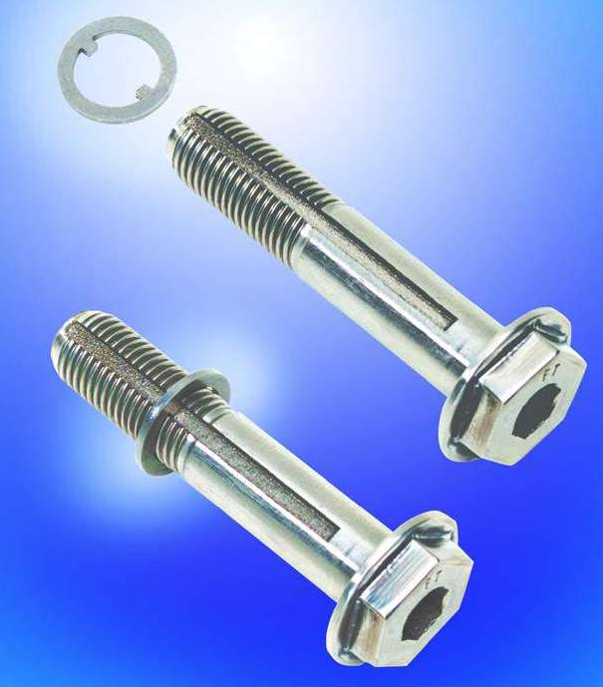
عناوین سرفصل های درس
مفاهیم و تعاریف
وسایل اندازه گیری طول
وسایل اندازه گیری زاویه
وسایل اندازه گیریهای ثابت
کیفیت سطوح
روشهای کنترل پیچ و مهره

Slide 26
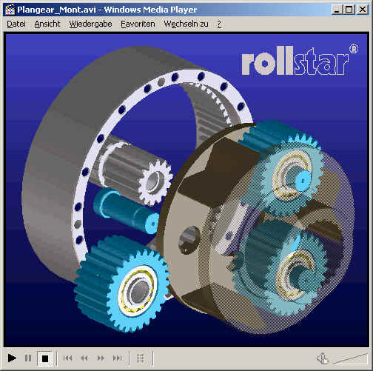
عناوین سرفصل های درس
مفاهیم و تعاریف
وسایل اندازه گیری طول
وسایل اندازه گیری زاویه
وسایل اندازه گیریهای ثابت
کیفیت سطوح
روشهای کنترل پیچ و مهره
روشهای کنترل چرخدنده

Slide 27
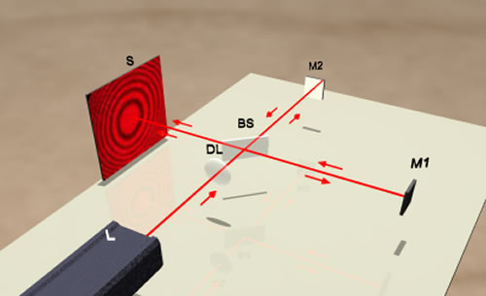
عناوین سرفصل های درس
مفاهیم و تعاریف
وسایل اندازه گیری طول
وسایل اندازه گیری زاویه
وسایل اندازه گیریهای ثابت
کیفیت سطوح
روشهای کنترل پیچ و مهره
روشهای کنترل چرخدنده
وسایل اندازه گیری نوری

Slide 28
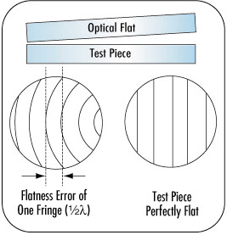
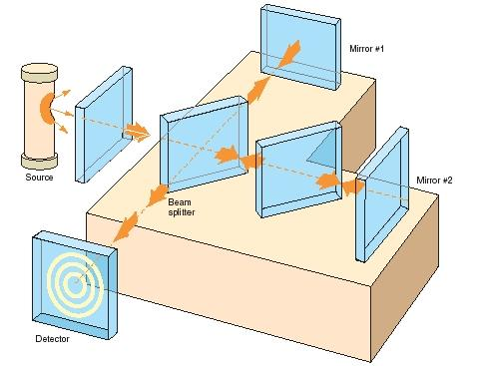
عناوین سرفصل های درس
مفاهیم و تعاریف
وسایل اندازه گیری طول
وسایل اندازه گیری زاویه
وسایل اندازه گیریهای ثابت
کیفیت سطوح
روشهای کنترل پیچ و مهره
روشهای کنترل چرخدنده
وسایل اندازه گیری نوری

Slide 29
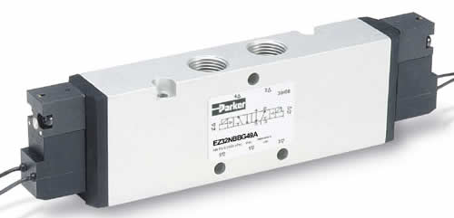
عناوین سرفصل های درس
مفاهیم و تعاریف
وسایل اندازه گیری طول
وسایل اندازه گیری زاویه
وسایل اندازه گیریهای ثابت
کیفیت سطوح
روشهای کنترل پیچ و مهره
روشهای کنترل چرخدنده
وسایل اندازه گیری نوری
کمپراتورها (ابزارهای بادی)

Slide 30
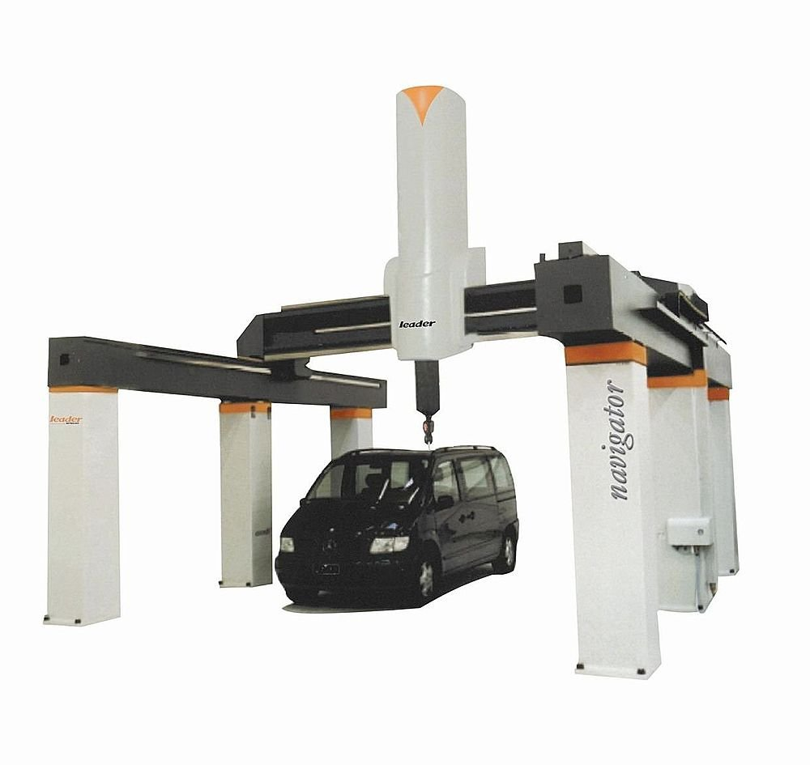
عناوین سرفصل های درس
مفاهیم و تعاریف
وسایل اندازه گیری طول
وسایل اندازه گیری زاویه
وسایل اندازه گیریهای ثابت
کیفیت سطوح
روشهای کنترل پیچ و مهره
روشهای کنترل چرخدنده
وسایل اندازه گیری نوری
کمپراتورها (ابزارهای بادی)
ماشینهای اندازه گیری CMM

Slide 31
مفاهیم و تعاریف
اندازه گیری:
مقایسه اندازه داده شده بوسیله یک آزمایش فیزیکی با مقداری که به عنوان واحد تعریف شده است.
مترولوژی :
علمی است که در مورد اندازه گیری و کنترل ابعد و زوایا بحث می کند
دقت:
دقت بیانگر میزان نزدیکی مقادیر اندازه گیری شده به یکدیگر است و پراکندگی اندازه گیری وسیله اندازه گیری را نشان می دهد
صحت:
صحت بیانگر مقدار نزدیکی مقادیر اندازه گیری شده به اندازه واقعی می باشد

Slide 32
مفاهیم و تعاریف
خطا
حساسیت
قدرت تشخیص
تکرار پذیری
دامنه اندازه گیری
زمان پاسخ
سرعت پاسخ
راندمان
پرش اضافه
خطی بودن
عدم قطعیت

